Slide 1
Réalisez le cadrage d’un projet IA
Xavier Barrelet
22 novembre 2024

Slide 2
Plan de la présentation
Objectifs du projet et les gains attendus
Identification des ressources humaines, techniques et financières
Présentation brève de la méthode agile
Organisation et contenu des points de suivi durant le projet
Planning et contenu des sprints
Enjeux légaux et éthiques
Plan d’action de mitigation des principaux risques
Résumé de la présentation
Discussion

Slide 3
Objectifs du projet et les gains attendus
Fashion-Insta est une entreprise qui vend des articles vestimentaires. Elle dispose de magasins physiques et d’un site e-commerce.
Le projet IA ayant le plus de potentiel est le développement d’une application mobile de recommandation d’articles vestimentaires basée sur des photos.
L’équipe Marketing a estimé un gain d’environ 20 % du chiffres d’affaire (1M → 1,2M) avec ce projet grâce à plus d’achats, du gain de nouveaux clients et d’une réputation de leader technologique.

Slide 4
Identification des ressources humaines, techniques et financières
Pour réaliser ce projet il va falloir engager un ingénieur en développement mobile et deux ingénieurs ML, un plus focalisé sur les données et calculs statistiques et l’autre sur les modèles ML.
Les environnements actuels de développement et de production vont être réutilisés pour l’application mobile, il va falloir de nouvelles Vms avec un GPU puissant pour l’entraînement et l’utilisation des modèles ML.
Les coûts d’infrastructure sont estimés à 680 euros pour le développement et à 27’650 euros par an pour la production.

Slide 5
Identification des ressources humaines, techniques et financières
Le coût total de ce projet est estimé à 21’722 euros. Le coût de maintenance annuel est estimé à 30’800 euros.
Avec les fonctionnalités optionnelles présentées plus tard le coût total serait de 27’372 euros. La maintenance annuelle serait de 31’648 euros.

Slide 6
Objectifs du projet et les gains attendus

Slide 7
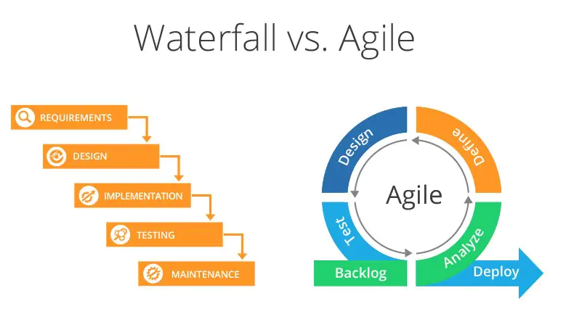
Présentation brève de la méthode agile

Slide 8
Présentation brève de la méthode agile
Courts et réguliers sprints :
Flexibilité et adaptation rapide, notamment en fonction des résultats obtenus avec les IA et de l’entreprise concurrente.
Réduction des risques, problèmes identifiés rapidement.
Prototypage rapide, temps de mise sur le marché réduit, feedback des utilisateurs rapides.
Fonctionnalités priorisées, progrès visible.
Les réunions régulières durant les sprints permettent une meilleure collaboration entre les différents ingénieurs.

Slide 9
Organisation et contenu des points de suivi durant le projet
Standups journaliers le matin pour partager ce qui a été fait, le travail de la journée et les points bloquants.
Avant chaque sprint un sprint planning est effectué pour clarifier chaque tâche du sprint et s’assurer que tout le monde est sur la même page.
A la fin du sprint de deux semaines :
Un sprint review pour montrer ce qui a été produit aux équipes business et échanger opinions.

Slide 10
Organisation et contenu des points de suivi durant le projet
Une rétrospective pour améliorer la collaboration de l’équipe et le déroulement du projet en indiquant ce qui s’est bien/mal passé et des propositions d’amélioration.
Un burndown chart représentant le travail restant vs le temps restant pour prédire quand le travail sera terminé et si le temps prévu était cohérent.

Slide 11
Planning et contenu des sprints
Quatre sprints sont prévus pour ce projet pour une durée d’environ 2 mois de développement. Voici le focus de chaque sprint :
Sprint 1 : Gestion de la collection de photos, recommandations basées sur les photos + variations des détails de la recommandation, login/logout.
Sprint 2 : Afficher la recommandation sur la photo, recommandations sur les marques et styles préférés de l’utilisateur, postage d’avis sur recommandations, création de compte.

Slide 12
Planning et contenu des sprints
Sprint 3 : Recommandations depuis sites externes de l’utilisateur + réseaux sociaux, gestion des données personnelles
Sprint 4 : Finalisation de ces recommandations, panier + payement.
Ces fonctionnalités should/could have pourraient être ajoutées dans un cinquième sprint pour un coût de développement d’environ 5’650 euros:
Détection des combinaisons de vêtements
Extraction des couleurs dominantes
Détection des tendances d'achat
Analyse saisonnière des vêtements

Slide 13
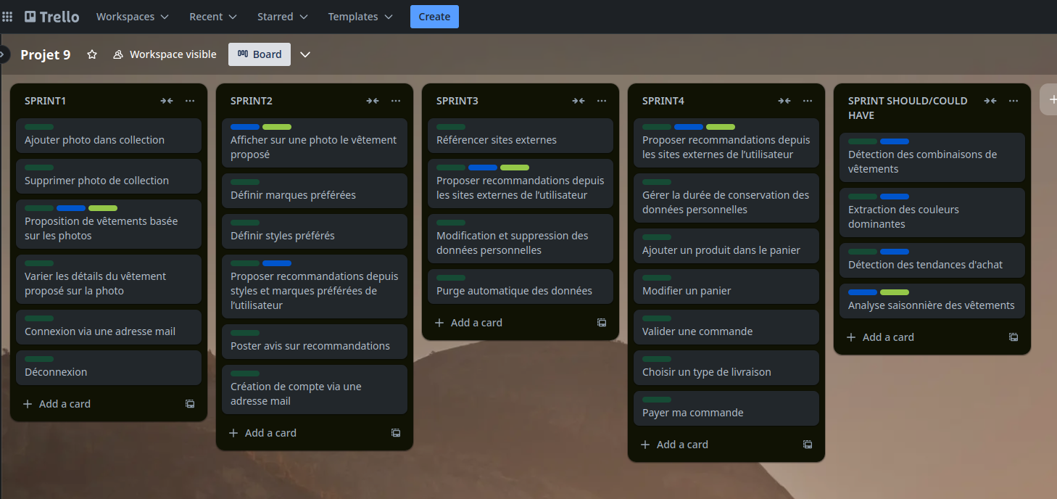
Planning et contenu des sprints

Slide 14
Enjeux légaux et éthiques
Principes du RGDP
Collecte limitée: Ne collecter que les données vraiment nécessaires (ici photos et préférences).
Transparence: Les individus doivent conserver la maîtrise des données qui les concernent.
Droits des personnes: Permettre aux utilisateurs de modifier et supprimer leurs données à tout moment.
Durée de conservation: Les données ne doivent pas être conservées indéfiniment.
Sécurité des données: Les données doivent être sécurisées et leurs accès contrôlés.

Slide 15
Enjeux légaux et éthiques
Enjeux éthiques :
Les recommandations ne doivent pas discriminer certains utilisateurs.
Les données d’entraînement vont être diverses afin d’éviter de tels biais.
Collecte des données personnelles :
Les images importées vont être considérées comme données personnelles et traitées de la même façon (RGDP).
Leur collecte et utilisation vont être expliquées aux utilisateurs de façon transparente.

Slide 16
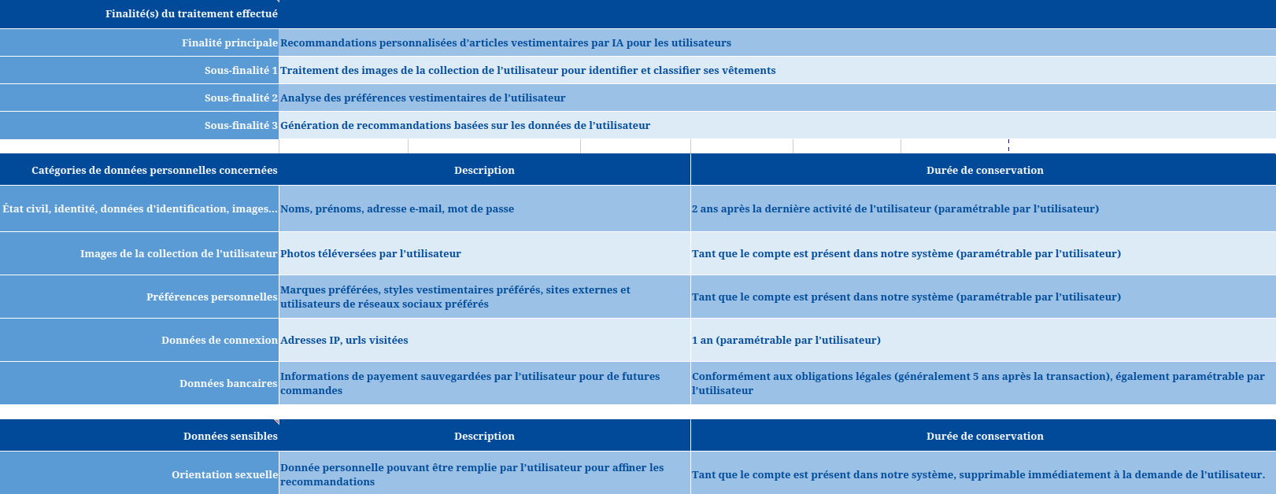
Enjeux légaux et éthiques

Slide 17
Plan d’action de mitigation des principaux risques
Fuite des données personnelles (images ou données)
Audits de sécurité réguliers
Campagne marketing pour se réhabiliter
La concurrence sort un système similaire avant nous ou projet en retard dû à la sous-traitance, des résultats IA décevants ou de ressources occupées ailleurs
Suivi régulier du projet agile
Utilisation de plus de ressources quand nécessaire
Produire de la valeur ajoutée de la concurrence si besoin est
Budget dépassé
Suivi régulier du projet agile
Contrats à prix fixe avec les sous-traitants
Allocation de plus de fonds et audit pour futurs projets

Slide 18
Résumé de la présentation
L’équipe Marketing a estimé un gain d’environ 20 % du chiffres d’affaire (1M → 1,2M) avec ce projet grâce à plus d’achats, du gain de nouveaux clients et d’une réputation de leader technologique.
Le coût total de ce projet est estimé à 21’722 euros. Le coût de maintenance annuel est estimé à 30’800 euros.
Ce projet sera réalisé selon une méthode de développement agile, permettant un suivi régulier et une réduction des risques grâce à une meilleure flexibilité et adaptabilité. Il devrait prendre environ 2 mois.
Les enjeux légaux et éthiques ont été considérés et les risques principaux sont prêts à être mitigés.

Slide 19
Discussion

